Slide 1

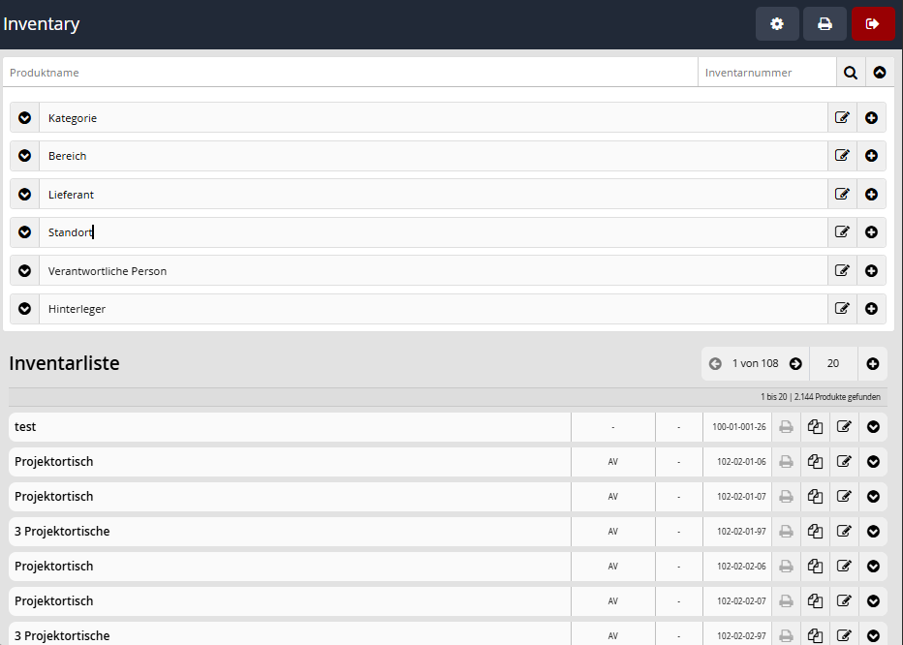
Entwicklung einer webbasierten Inventarisierung
Stephan Dietmair, Gabriel Herbei, André Karner
Ziel ist die Entwicklung einer webbasierten Inventarisierungslösung, die den aktuellen schulischen Prozess deutlich vereinfacht und mit vorhandenen Ressourcen in klar definierten Phasen umsetzbar ist.
Im theoretischen Teil wurden bestehende kostenpflichtige sowie kostenlose Alternativen evaluiert. Dabei wurden verschiedene Technologien zur Identifikation und Datenerfassung, insbesondere QR-Codes, Barcodes und NFC, miteinander verglichen. Zusätzlich wurde eine geeignete Lösung zum Drucken von QR-Codes recherchiert und anschließend auf unterschiedlichen Geräten praktisch getestet, um deren Funktionalität und Kompatibilität zu überprüfen.
Im praktischen Teil wurde eine Webseite entwickelt, die den Umgang mit Inventarobjekten deutlich erleichtert. Sie bietet eine QR‑Code‑Lösung, mit der sich die Daten des jeweiligen Objekts schnell und übersichtlich abrufen lassen. Die Seite ist sowohl am Desktop als auch auf mobilen Geräten nutzbar. Um eine hohe Wartbarkeit sicherzustellen, wurde ein firmeninternes Framework eingesetzt.

